Slide 1


Slide 2








David Bermejo
Emprendedor Apasionado, 10 años de experiencia en el Desarrollo de Software y especialista en Inteligencia Artificial.
Orientado a Generar la Mejor Experiencia para los Clientes, Rendición de Cuentas.
Notes:
Recordar que pueden levantar la mano o escribir en el chat si tienen algún comentario escribir en el CHAT

Slide 3

¿QUÉ SE ESCUCHA CUANDO HABLAMOS DE INNOVACIÓN?

Slide 4

ALGUNOS DATOS SOBRE INNOVACIÓN
La inversión mundial en tecnología crecerá 70% para el 2023, según un informe.
De acuerdo con un reporte de ITreseller.es, la inversión en tecnología en 2022 tendrá un crecimiento en el 2022 de 5,1 % a nivel mundial, pero este dato podría ser mucho más de acuerdo con proyecciones realizadas por la firma tecnológica Bain & Company.
Se proyecta que el gasto mundial en TI ascenderá en el 2022 a US $4,5 billones , un presupuesto alto pero que refleja los impactos económicos de temas como la variante Ómicron de Covid-19 o los temores a una recesión económica global.

Slide 5
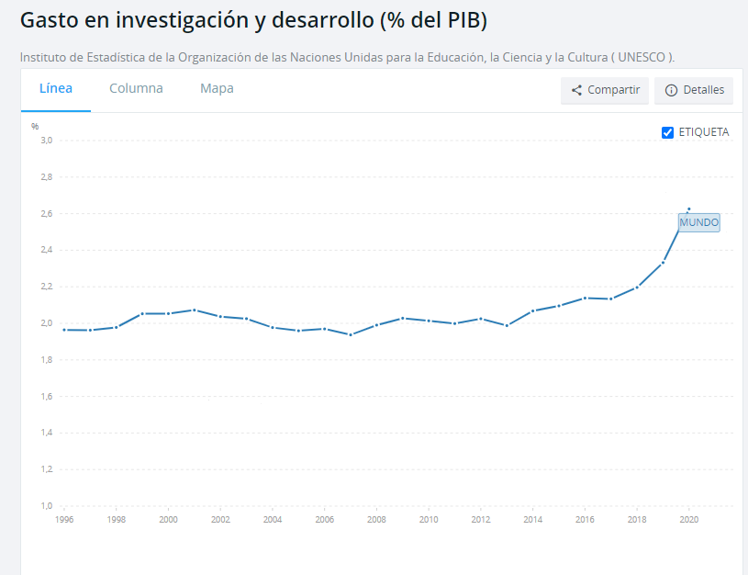
https://datos.bancomundial.org/indicador/GB.XPD.RSDV.GD.ZS

Slide 6

INNOVACIÓN TECNOLÓGICA
Beneficios de la innovación tecnológica:
Todas las empresas deberían apostar por la innovación tecnológica si quieren adaptarse y sobrevivir a los cambios del mercado. Y es que esta no solo aumenta la competitividad empresarial, sino que aporta muchos beneficios. Algunos de ellos son:
Facilita los procesos: implementar innovaciones tecnológicas aporta una mayor eficiencia y brinda mayor flexibilidad y agilidad en la gestión de procesos. La computación en la nube, los softwares colaborativos, el machine learning o el Big Data son algunas de las tecnologías que ayudan a mejorar la eficiencia de los procesos.
Reduce los costes: permite incorporar métodos más eficientes, como la automatización y la optimización de recursos, que ayudan a ahorrar tiempo y esfuerzo, así como a minimizar los costes y maximizar los resultados.
Mejora la productividad: la innovación tecnológica hace posible la implementación de sistemas de Business Intelligence, como puede ser el Software ERP, un sistema de planificación de recursos empresariales que permiten controlar las operaciones en tiempo real, hacer un seguimiento y tomar decisiones más inteligentes en base a datos concretos.
Genera nuevos puestos de trabajo: la creación de nuevos puestos de trabajo es una de las ventajas más destacadas de la innovación tecnológica. En 2020, el World Economic Forum (WEF) concluyó en su informe The Future of Jobs Report que, para el 2025, se generarán 97 millones de nuevos empleos relacionados con la tecnología en todo el mundo. Asimismo, refleja que las habilidades más relevantes para las empresas serán el pensamiento crítico y el analítico, así como la resolución de problemas, el aprendizaje activo, la resiliencia, la tolerancia al estrés y la flexibilidad.
Notes:
Historia de la economia en tiempos de CABALLOS en USA

Slide 7

FOTO DE Lucku Luchano
Notes:
Pero vamos a lo practico, que impacto tiene esto para mi empresa , mi PYME o el negocio que represento

Slide 8

Ideas fundamentales para Innovar en una PYME
Toda Innovación debe:
Tener un Retorno económico
Debe ser Medible
Notes:
El segundo cuadro, Toda Innovación debe: tiene que salir en una transicion al hacer yo click

Slide 9
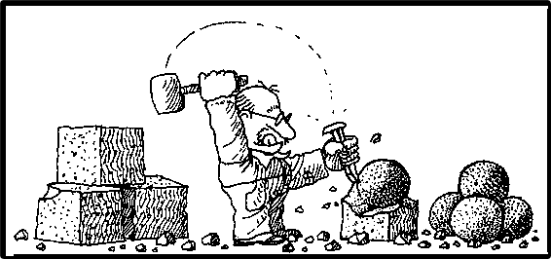





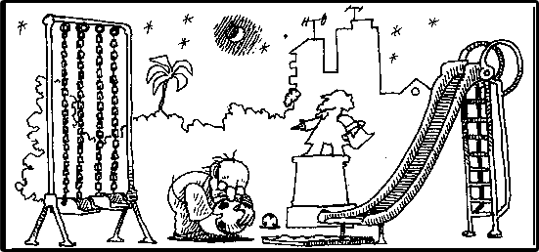

Notes:
Israel puedes hacer que estos cuadros aparezcan uno a uno, al hacer click en siguiente.

Slide 10


Slide 11


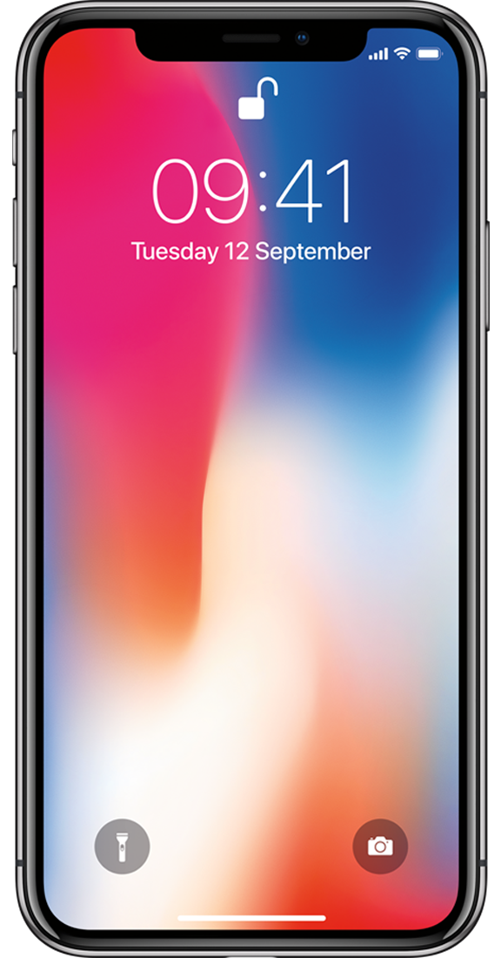
La Innovación es todo aquello que propone una alternativa a lo que se hace de una determinada manera, que aporta beneficios económicos, de comportamiento, de resolución de problemas o practicidad a la vida cotidiana de las personas.
En nuestro contexto empresarial PYMES y en Costa rica, vamos a relacionarlo con:
Con el producto/servicio que prestamos
Con el mercado que consume nuestro producto/servicio (Nuestra relación con el cliente)
Con el proceso de producción (tecnología, metodología, activos) de nuestro producto/servicio
Notes:
Ejercicio consta en ir parte por parte de estos puntos
Mercado:
Networking
Marketing
Etc

Slide 12
Debe ser un ROL permanente
Debe Tener un Retorno económico
Debe ser Medible

Slide 13

Cuando un sector, segmento o marca decide innovar, contribuye al desarrollo de toda la sociedad.
Pero, pensando en términos prácticos de una organización corporativa, una empresa que innova, especialmente en sus procesos, obtiene muchas ventajas, como:
Mantiene los procesos organizados
Desarrolla la creatividad
Aumenta la competitividad de la empresa
Mejora la productividad
Añade valor al producto/servicio
Aumenta los beneficios
Notes:
Espada ROMANA

Slide 14
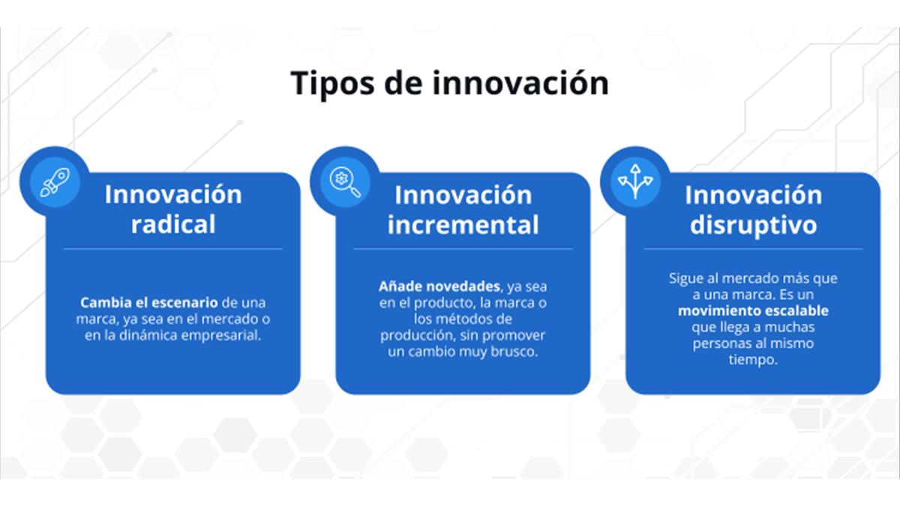

Slide 15
INNOVACIÓN RADICAL
Como su nombre indica, la innovación radical es algo que realmente cambia el escenario de una marca, ya sea en el mercado o en la dinámica empresarial.
Un ejemplo de innovación radical es el iPhone de Apple. Cuando salió al mercado, los smartphones ya existían, pero Apple incluyó características que cambiaron y popularizaron el mercado.
Notes:
Agregar Iphone 1 imagenes de cuando salio

Slide 16

INNOVACIÓN INCREMENTAL
La innovación incremental también se encuentra entre los tipos de innovación. Añade novedades, ya sea en el producto, la marca o los métodos de producción, sin promover un cambio muy brusco.
Por lo general, se trata de una evolución de una innovación ya realizada por la marca, de manera que se complementa y ofrece mejoras, ya sea para los empleados, los clientes o los atributos del negocio.
Notes:
Agregar Imagenes del correo GMAIL

Slide 17

INNOVACIÓN DISRUPTIVA
Los cambios tecnológicos y de comportamiento han propiciado la aparición de la innovación disruptiva en las últimas décadas.
Este tipo de innovación sigue al mercado más que a una marca, producto o servicio concreto. Puede ser aprovechado por algo que una empresa ofreció por primera vez y como consecuencia ganó espacio, pero, en general, es un movimiento escalable que llega a muchas personas al mismo tiempo.
Notes:
Agregar imagnes de netflix, de uber, de waze,de disney plus

Slide 18

IMPORTANTE, NO CONFUNDIR
Innovación es distinto a Creatividad
Innovación no existe solo en el campo de la Tecnología
Para que sea innovación debe tener un retorno económico
La innovación debe ser medible
Debe ser un ROL permanente

Slide 19
¿Qué tipo de filosofía de INNOVACIÓN estás utilizando ?

Slide 20

HABLEMOS DE ESTRATEGIA
EMPRESARIAL
Estrategia: un plan para alcanzar un objetivo es una estrategia.
Táctica: las acciones que se llevan a cabo para lograr ese objetivo.
Estrategia: difícil de cambiar una vez que se ha puesto en marcha. Táctica: fácil de ajustar en función de las circunstancias cambiantes.
Cómo podemos relacionar innovación + Estrategia
Notes:
Poner una imagen de un mapa

Slide 21
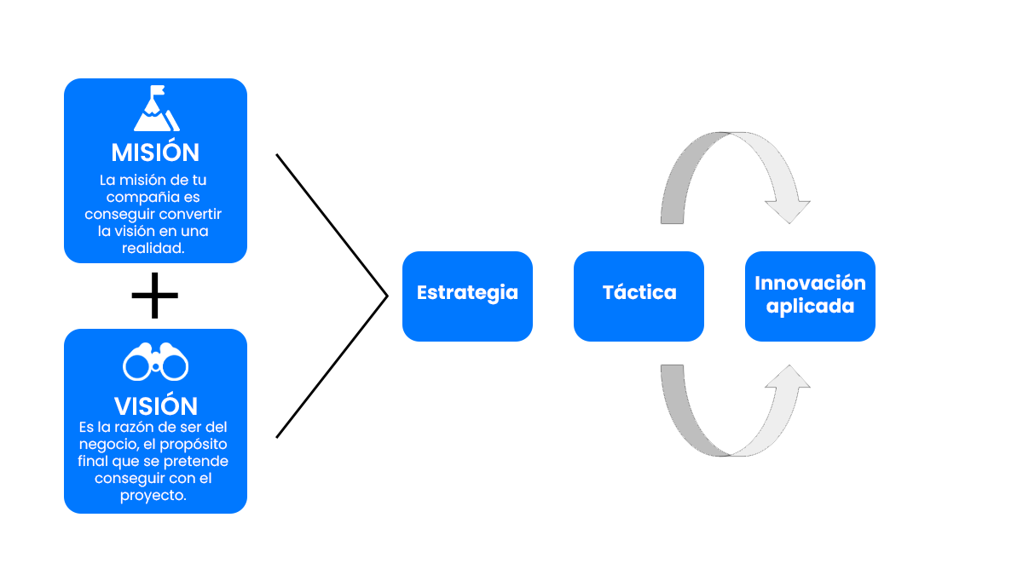
Notes:
Es común confundir la misión y la visión de una empresa, aunque son dos conceptos diferentes.
Por un lado, la misión, es la razón de ser, pero, en cambio, la visión se refiere a dónde se dirige esta compañía y cuáles son sus metas a medio y largo plazo.13 ene 2022

Slide 22
¿Está tu INNOVACIÓN alineada a la Misión / visión de tu empresa ?

Slide 23
¿CUÁLES SON LAS ETAPAS DEL PROCESO DE INNOVACIÓN?
Generación de nuevas ideas: ¿Cuáles son las oportunidades en el medio, qué cambiaría realmente un producto, servicio o empresa que no se ha hecho todavía?
Evaluación: ¿Qué se necesita para ponerlo en práctica, si es posible y cómo hacerlo viable?
Experimentación: Es fundamental que se pruebe lo que se ha pensado, identificando lo que realmente funciona o lo que hay que mejorar.
Comercialización: ¿Ha alcanzado el punto ideal? Es hora de ofrecer al público lo que antes sólo existía internamente o como proyecto?.
Seguimiento: El seguimiento de lo realizado es una parte importante para entender la aceptación, el público y la estrategia. Para ello, la retroalimentación es esencial.

Slide 24
RECURSOS
https://www.sydle.com/es/blog/tipos-de-innovacion-619541bf351e93287c42a7de/
https://lucidspark.com/es/blog/estrategia-vs-tactica-cual-es-la-diferencia#:~:text=Estrategia%3A%20un%20plan%20para%20alcanzar,funci%C3%B3n%20de%20las%20circunstancias%20cambiantes.
ITreseller.es

Slide 25







David Bermejo
@mrdbermejo
David Bermejo
www.avantecds.com

Slide 26



¡GRACIAS!
Si quieres participar en la rifa de un Libro sobre Innovación / Estrategia
Si quiere ser invitado a eventos de Networking gratuitos
Regístrate aquí
https://forms.gle/61AR2bkT1ukikNM96

